Slide 1
fastText とは

Slide 2
構造
今日
の
天気
は
晴れ？
予測したい文章を入れる
意味を解析
予測
天気についての文章
今日の天気は晴れ？
天気
晴れ？
Notes:
fastTextは、単語表現と文章分類を効率的に学習するためのライブラリです。
流れとしては、予測したい文章を入れ、その意味を解析し、予測した結果を返してくれます。
この図では天気と晴れ？が抽出されています。この二つの単語を重点的に解析することで
この文章が天気に関する文章であると結果を返します

Slide 3
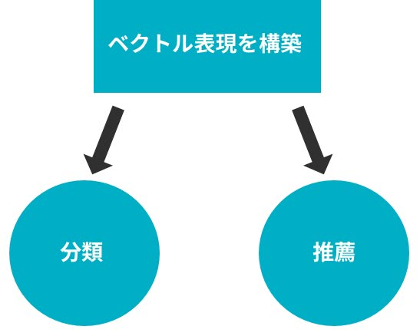
全体像 仕組み

Slide 4
トレーニングデータの作成方法
今まで
文章を単語ごとに分割
↑重複する単語が多い
現在
文章を単語として扱う
↑重複せず、データが増える
Notes:
本来の作り方としては、トレーニングデータ用の文章を形態素解析で単語ごとに分割するのですが、fastTextでは1つの単語を１つのデータとして扱うため、
「今日の天気は晴れ？」という文章のあとに「今日の天気を教えて」という文章を追加しても、「今日の天気」の部分が重複してしまうため、その分データが増えないことになります
私たちが使うであろう文章は、単語が多く重複してしまうため、対策を考えました
解決策として、文章を分割せずに、そのまま1つの文章を1つの単語として扱うという方法を考えました
こうすることで、入力した文章がそのまま1つのデータとして扱えるので、データを増やしやすくなります

Slide 5
精度の上げ方
データの数を増やす
パラメーター
種類
今使用してるパラメーター
Notes:
現在はデータを増やす方向で精度を上げていますがパラメーターを

Slide 6
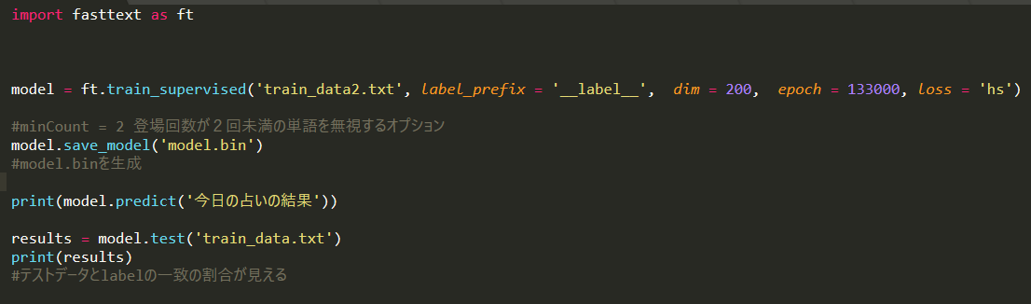
使ってる関数など

